Slide 1
Ošetření sbírkových předmětů z keramiky a skla
Alena Selucká, 2019

Slide 2
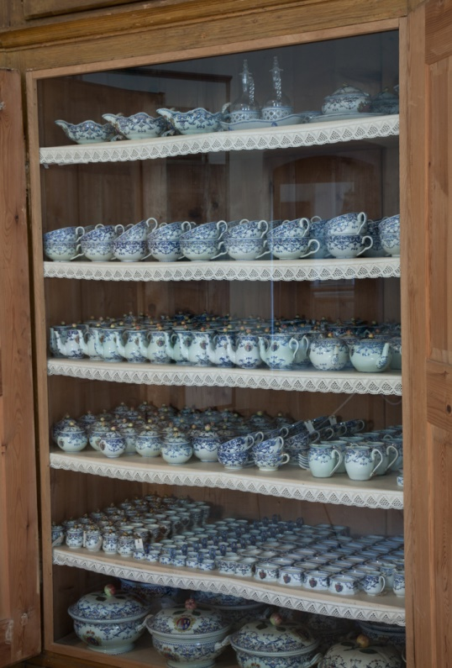
Keramika ve sbírkách
Tradiční keramika se získává většinou z jílovitých surovin (minerály na bázi silikátů – oxidů křemíku) , které se zpracují do požadovaného tvaru a vypálí při teplotách okolo 800 – 1300°C i více
Interiér cukrárny, SZ Hluboká, NPÚ
Notes:
Keramika je chemicky odolný a stabilní materiál, který je ale tvrdý, křehký, citlivý na nárazy, otřesy, vibrace a na manipulaci.
Ve sbírkách se často setkáváme s výrobky z keramiky, která má tisíciletou tradici. Keramika na bázi přírodních surovin je jeden z nejdéle používaných materiálů v historii lidstva, kromě kamene a dřeva. Nálezy nejstarších nádob jsou z jižní Číny již z doby kolem roku 10 370 př. n. l. +/- 870 let. Keramika tak vedle kamene a dřeva představuje jeden z nejdéle používaných materiálů.
Jako keramika, konkrétně keramické materiály, se označují soudržné, ve vodě prakticky nerozpustné polykrystalické látky, někdy s určitým podílem skelné fáze, které byly získány z anorganických nekovových surovin, nejčastěji na bázi silikátů zpracováním do požadovaného tvaru a následným vypálením výrobku v žáru. Během výpalu dojde slinováním ke zpevnění a vytvoření nové mikrostruktury. Keramický výrobek získává během procesu požadované fyzikální a mechanické vlastností

Slide 3
Keramika – rozdělení, termíny
Rozdělení keramiky podle nasákavosti :
  slinuté – nasákavost < 2% (porcelán);
  poloslinuté – nasákavost 2 – 5%; (kamenina),
  pórovité – nasákavost > 5% (hrnčířské výrobky, cihlářské výrobky, brusné materiály atd.)
Tradiční keramika: hrnčina, kamenina, pórovina (majolika, fajáns, bělnina, terakota), porcelán a šamot.

Slide 4
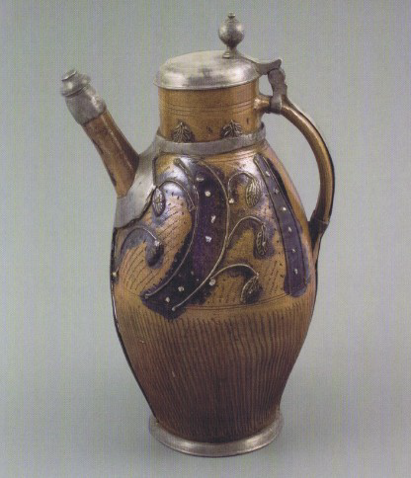
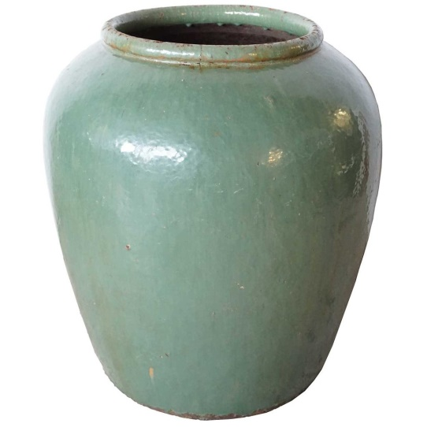
Glazura
Glazura - sklovitý povlak na povrchu keramických výrobků (rozemleté sklovité, tavící, barvící a další složky), který se následně smíchají s vodou a takto nanáší na přežahnutý výrobek
Hlavní druhy glazur podle složení jsou: olovnaté, cíničité, solné, živcové a hlinité:
  Glazury olovnaté: Nízkotavitelné glazury obsahující větší díl oxidu olova. V islámské i evropské keramice byly nejužívanějšími glazurami (např. lidová hrnčina)
  Glazury cíničité (olovnato-cíničité). Bílé neprůsvitné glazury vznikající přidáním oxidu cíničitého do olovnaté glazury (majolika a fajáns)
  Glazury solné: Dosahují se na vysokožámé kamenině vhozením kamenné soli do pece v konečné fázi pálení. Tehdy vzniká oxid sodný a vytváří z křemičitanů tenký, ale tvrdý povlak poloprůsvitných glazur.
  Glazury živcové (Seladonové): obsahující barvící složky na bázi oxidů železa (od 15. stol. př. n. l. v Číně)
  Glazury hlinité: Glazura, jejíž jedinou nebo podstatnou součástí je nízkotavitelná hlína, která při vypálení sline.
Solná glazura (hnědo-oranžová), Dolní Lužice, konce 18. stol., zdroj Vít Kozák
Seladonová glazura (zelenkavá) na čínské kamenině, 19. stol.

Slide 5
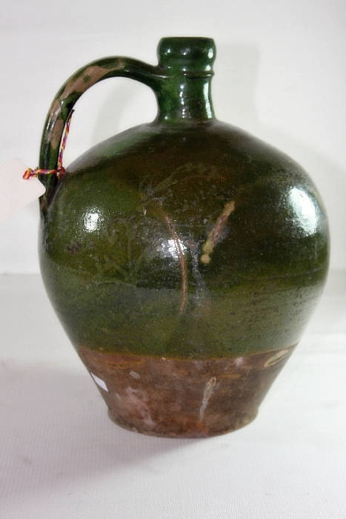
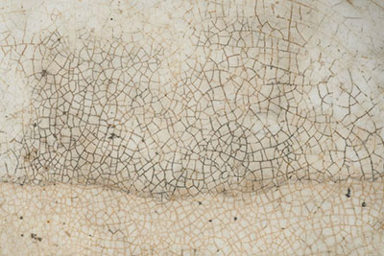
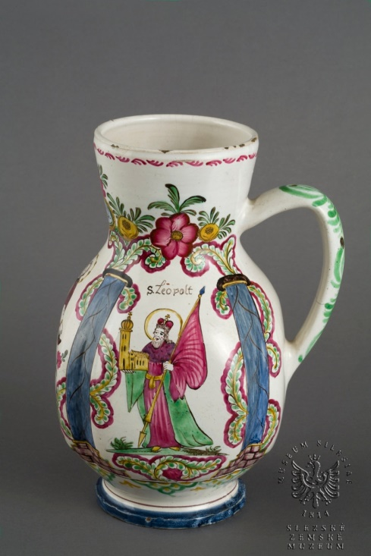
Olovnaté, cíničité glazury
Stabilita olovnatých glazur závisí na poměru olova a křemíku. Mohou být poškozeny jemnými trhlinkami
Fajáns s olovnato-cíničitou glazurou, 20. stol., SZM
Džbán s olovnatou glazurou, poč. 20. stol., Galerie Karoline

Slide 6
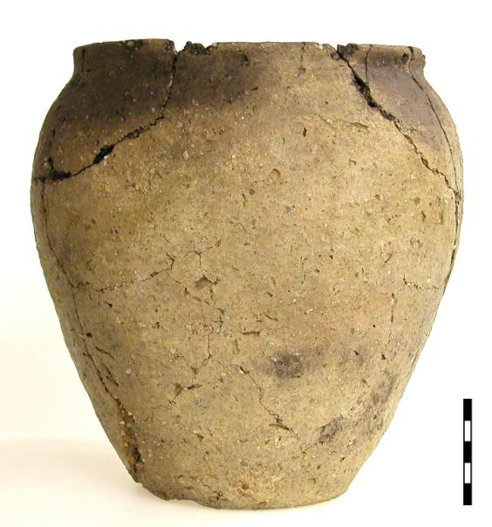
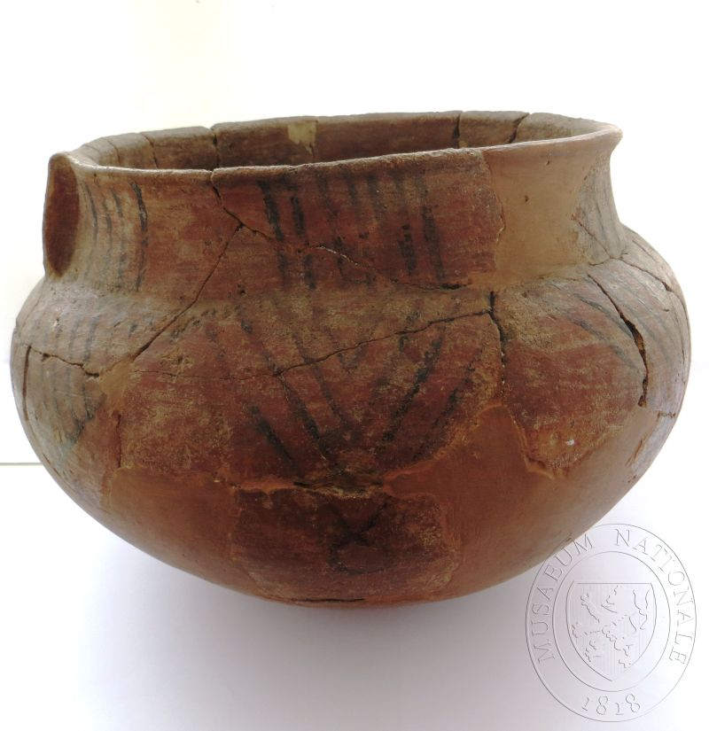
Hrnčina
Pórovitá archeologická keramika, vysoká nasákavost střepu
Slovanská keramika, L. Svobodová, AÚ Praha, 500 – 700 n. l.
Doba halštatská, NM
Notes:
Hrnčina
Jako hrnčina se definuje keramický výrobek s průlinčitým (porézním) střepem. Vypaluje se dvakrát při nižších teplotách, přežah cca 900^{O} C, ostrý výpal při 900–1000^{O} C podle složení a případně dle typu glazury. Více se nalézá v muzejních sbírkách ve formě dochovaných nádob nebo středověkých či renesančních střepů nalezených při archeologických vykopávkách.

Slide 7
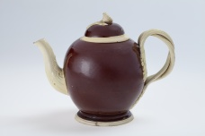
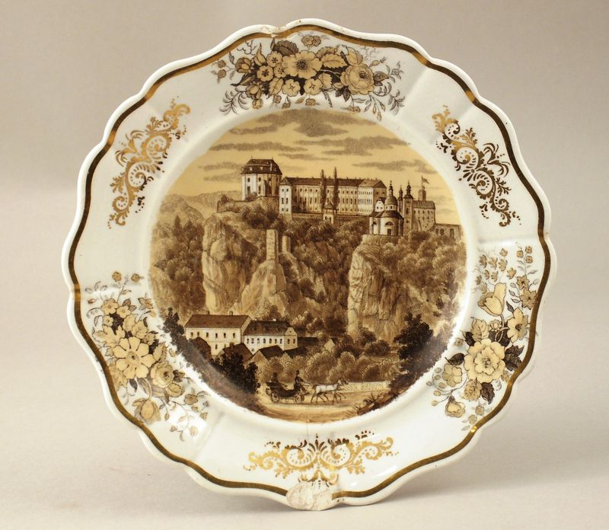
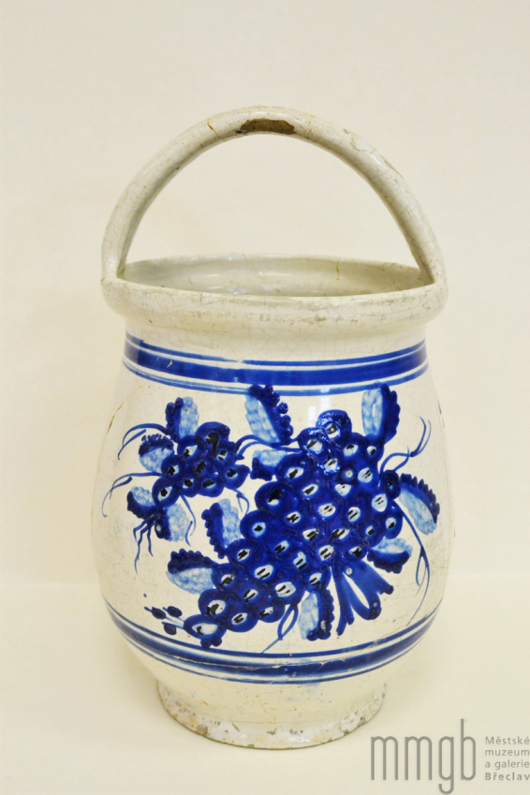
Kamenina
Kamenina je naopak materiál se slinutým střepem, jehož nasákavost je maximálně 5%, u užitné kameniny 1%. Finální teplota výpalu se pohybuje od 1200 do 1300^{O} C. Kamenina se solnou glazurou vznikla v 11. století v Porýní.
Kamenina z Proskova, Slezské zem. muzeum
Kamenina ze sbírek UPM
Kamenina, 19. stol,, Muzeum Břeclav
Notes:
Kamenina
Kamenina je naopak materiál se slinutým střepem, jehož nasákavost je maximálně 5%, u užitné kameniny 1%. Finální teplota výpalu se pohybuje od 1200 do 1300^{O} C.
Kamenina se solnou glazurou vznikla v 11. století v Porýní.
Kamenina, druh jemné bělavé keramiky, tvoří z technologického hlediska mezičlánek mezi silnostěnnou fajánsí a porcelánem stojícím na vrcholu keramické produkce. Je to hmota tvrdá, lehká, velmi málo průlinčitá, zpravidla pokrytá transparentní glazurou. Její nejkvalitnější projevy vynikají čistotou klasicistně pojatých tvarů, střízlivým dekorem, účelností a elegancí. Kamenina byla vyráběna od poloviny 18. století nejprve v Anglii, krátce nato ve Francii a od přelomu 18. a 19. století po celé Evropě.

Slide 8
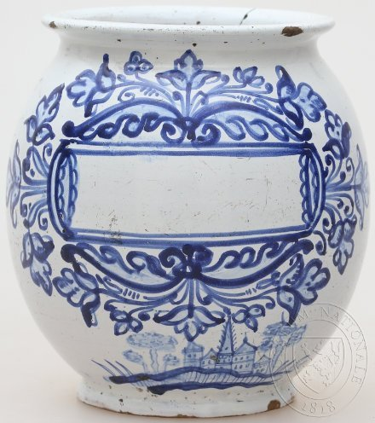
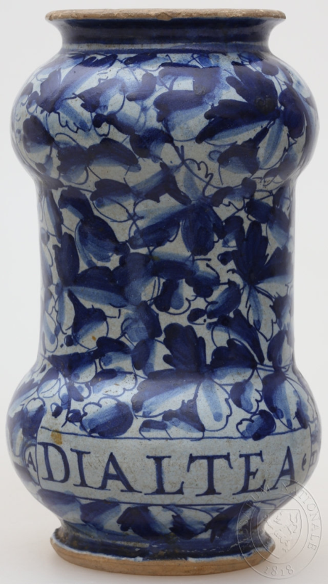
Majolika/fajáns
Majolika je pórovina s jemným různobarevným střepem, který je pokryt neprůhlednými glazurami s barevným dekorem. Název vznikl podle ostrova Mallorca ve Středozemním moři, přes který byl tento typ keramiky transportován ze Středního východu. Výrobky se vypalují několikrát v rozmezí teplot 950–1100^{O} C. V Evropě se majolika objevuje v období 14. století.
Majolika, habánská fajáns, 17. stol. NM

Slide 9
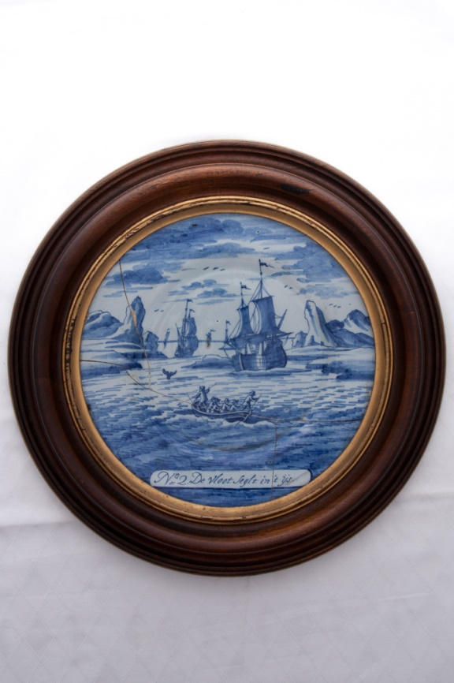
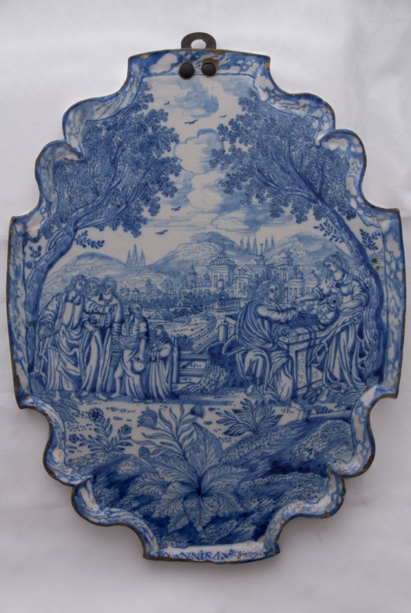
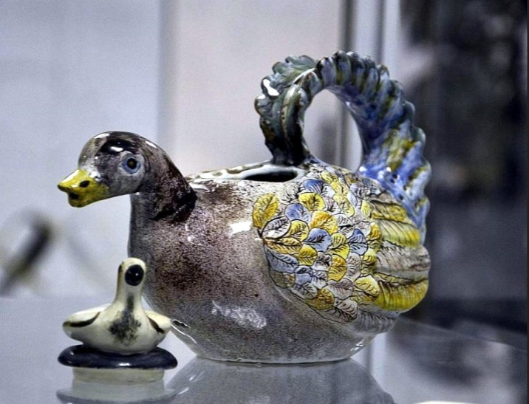
Fajáns
Fajáns je pórovitá keramika s jemným bělavým, nažloutlým až našedlým střepem s neprůhlednou bělavou olovnatocíničitou glazurou. Název vznikl podle italského města Faenza, později se tento typ keramiky v zaalpských zemích nazývala fayence. Teplota výpalu je obdobná jako u majoliky.
Kachna, fajáns, 60.–70. léta 18. století. Moravské galerie v Brně.
Fajánsový talíř, Metodika NPÚ
Záběr na fajánsovou desku
poč. 18. Století, SZ Hluboká

Slide 10
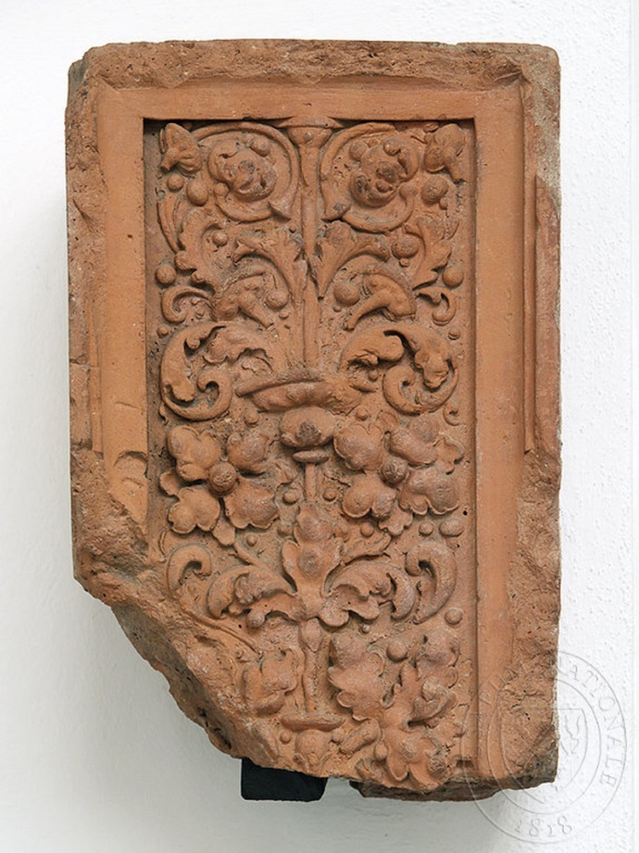
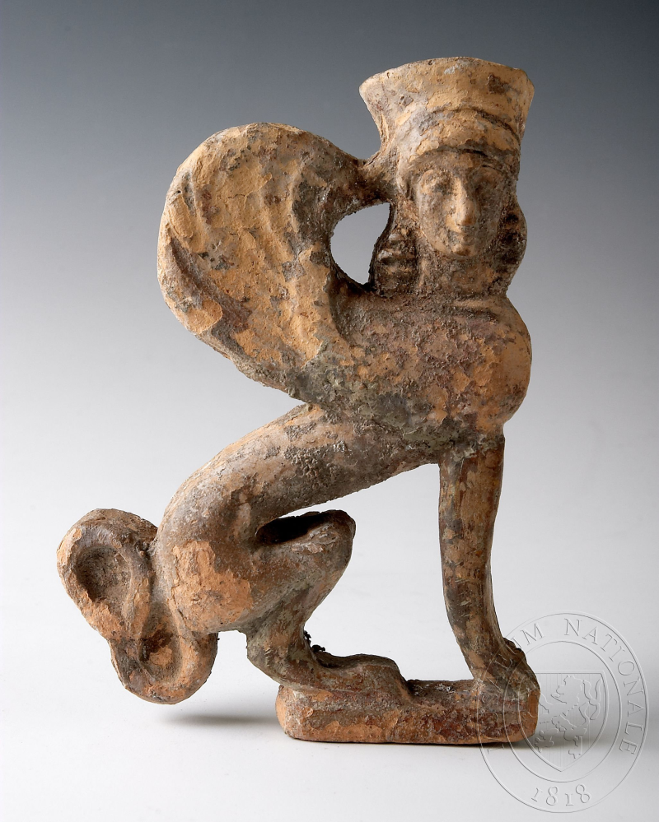
Terakota
Tzv. terakota patří mezi neglazovanou pórovinu. Jedná se o hrnčířské výrobky se střepem různé kvality barvy cihlové, žlutavé až bělavé. Název je odvozen z latinského pojmenování terra cotta – pálená země. Terakotové výrobky se vypalují při teplotách přibližně 1000 ^{O} C.
Terakota, 5. stol. př. n. l., NM
Architektonický článek, 16. stol., NM

Slide 11
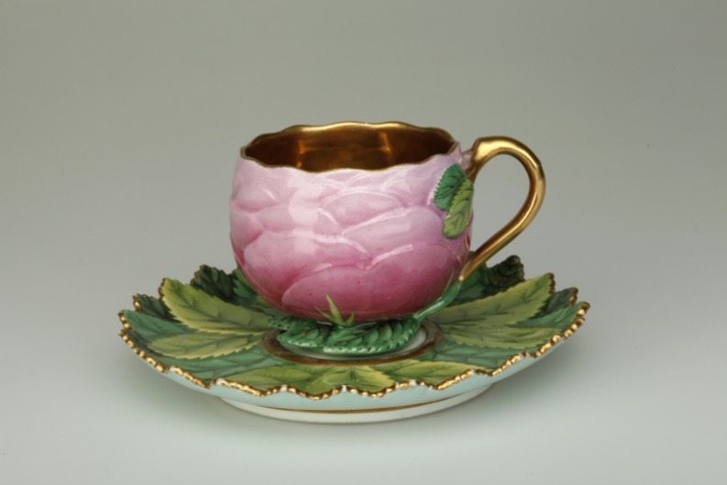
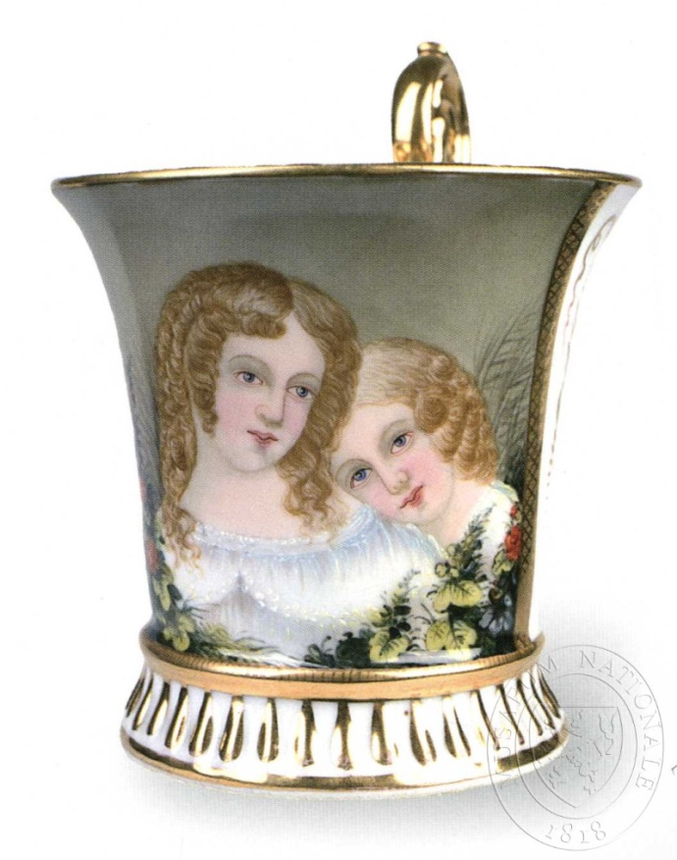
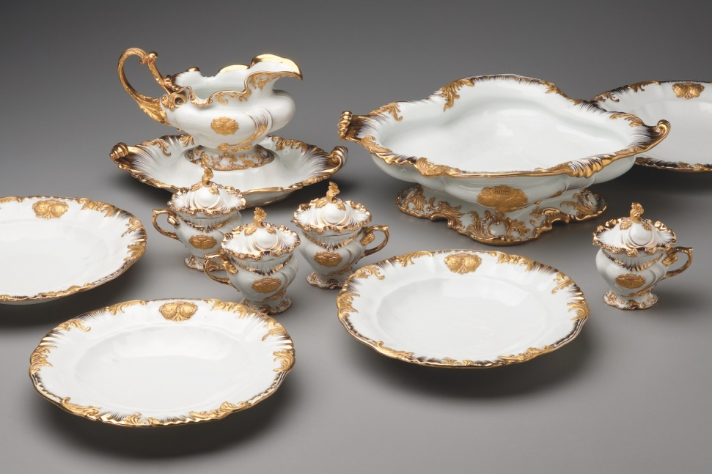
Porcelán
Porcelán je označení pro materiál, který je slinutý bílý a v tenké vrstvě průsvitný. Nepropouští vodu ani plyny. Vyrábí se z jemně mleté směsi kaolínu, křemene a živce. Měkké porcelány mají teplotu výpalu mezi 1280–1300 ^{O}C.
Zlacený porcelán, 19. stol., NM
Porcelán – malovaný emailem, 19. stol., NM
Muzeum českého porcelánu, Zámek Klášterec nad Ohří, ze sbírek UPM

Slide 12
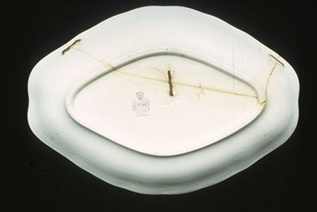
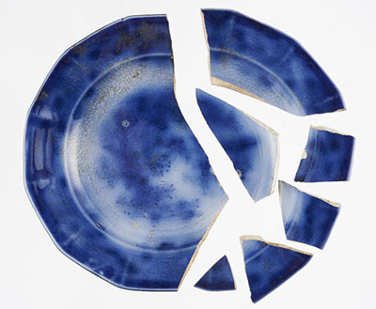
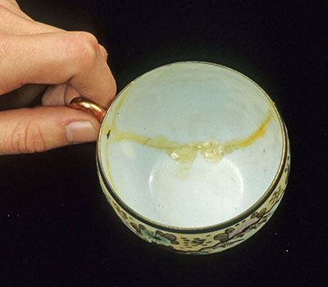
Rizika
Mechanická poškození
Dodržovat správnou manipulaci!
Lepené spoje
CCI Notes, Caring for ceramics and glass objects

Slide 13
Podmínky prostředí
RV – 40 – 60 %
RV ˃ 75 %: pozor zejména na pórovitou archeologickou keramiku - hrnčinu je velmi nasákavá; lepené spoje Dispercolem bobtnají, uvolňují kys. octovou a mohu plesnivět
RV < 30 % hrozí krystalizace solí, odpodadávání glazury
T: 10 – 25 °C pozor na zamrzání vody
Notes:
The more highly fired a ceramic is (i.e. the higher the temperature used), the more impervious (nepropustný) it is to its environment. It will still be brittle but more resistant to water. The porosity of the fabric, the type of surface finish and, to some extent, its colour are indications of a ceramic's firing temperature. Ceramics with porous, coloured fabrics—typically buff, red or red-grey—are fired at a lower temperature than ceramics with a white fabric.

Slide 14
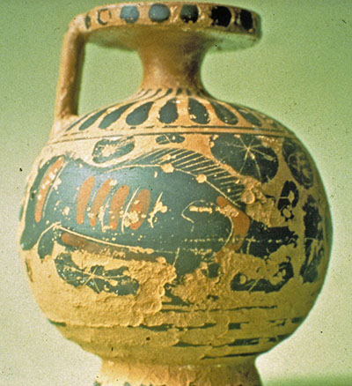
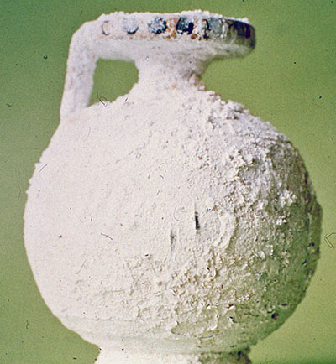
Krystalizace solí
Velké výkyvy RV(keramika kontaminovaná solemi – chloridy, dusičnany, fosfáty) – problém zejména u archeologické keramiky (kontaminace může být ale i vlivem potravin, kontaktu s pecemi apod.),
Doporučená RV 40 - 50%
CCI Notes, Caring for ceramics and glass objects

Slide 15
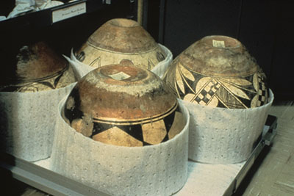
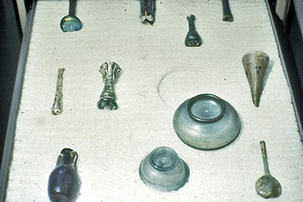
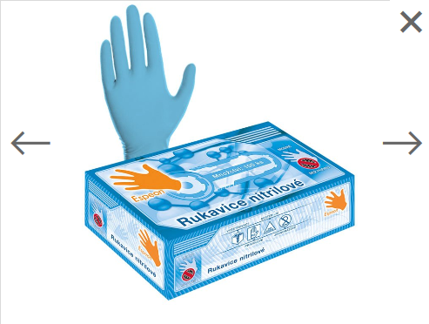
Manipulace a transport
Nestabilní keramiku/sklo manipulovat v nitrilových rukavicích

Slide 16
Konzervace
Čištění střepů:
  Chemicky: voda + tenzid (+ desinfekce Ajatin, Septonex), odstraňování krust (hexametafosforečnan sodný, Chelaton III)
Zpevnění střepu:
  Záchranné (odpadávající glazura, povrch): cyklododekan (organic. sloučenina ropust. v benzinu), Sokrat (akrylátový kopolymer rozpust. ve vodě)
  Petrifikace: na suchý střep – akrylátová pryskyřice Paraloid; na mokrý střep (akryláty ve vodě)
Lepení: tavná lepidla, Herkules, Dispercol, Epoxidová lepidla

Slide 17
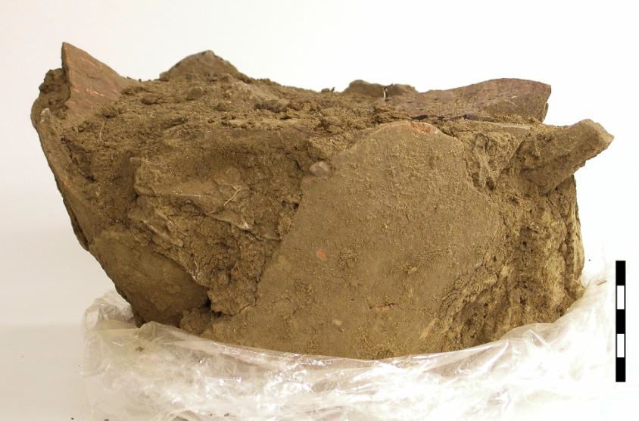
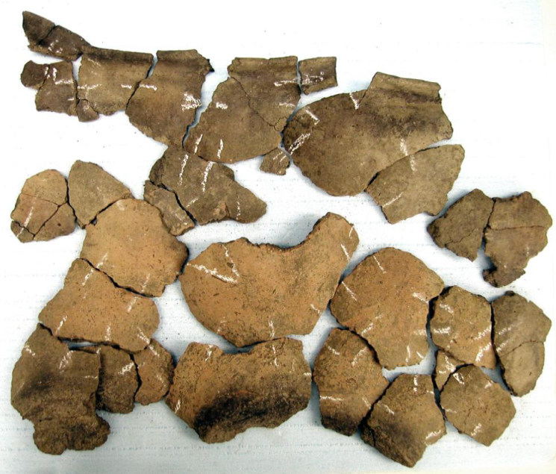
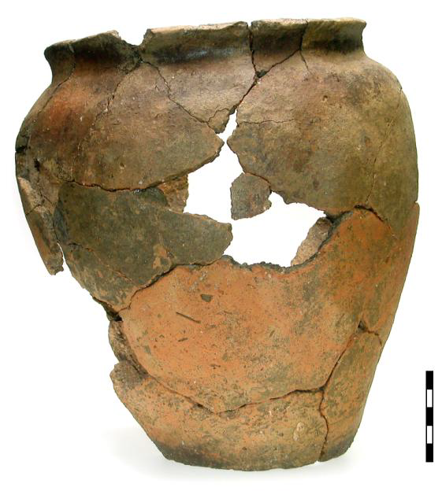
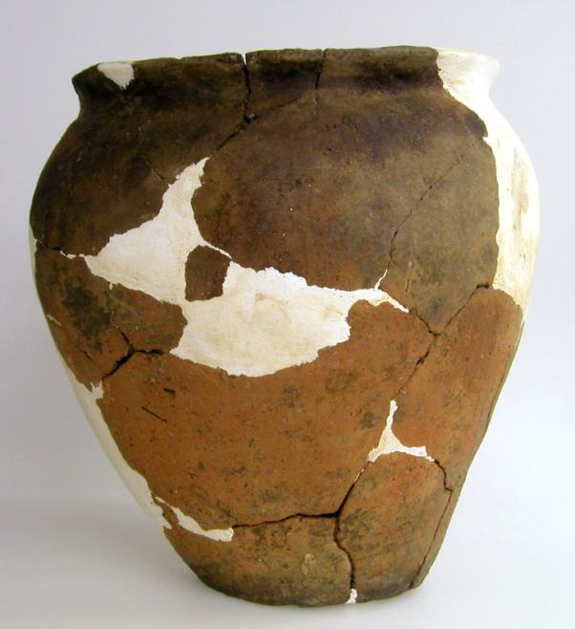
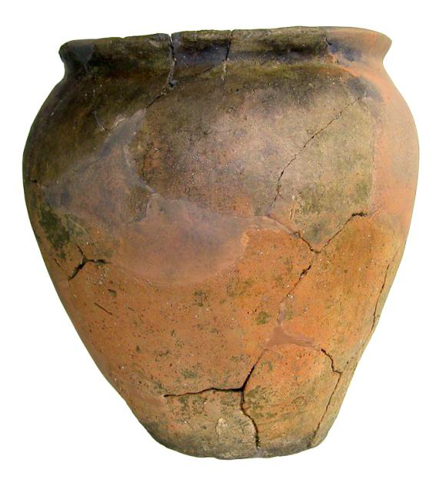
Konzervace archeologické keramiky – L. Svobodová, AÚ Praha

Slide 18
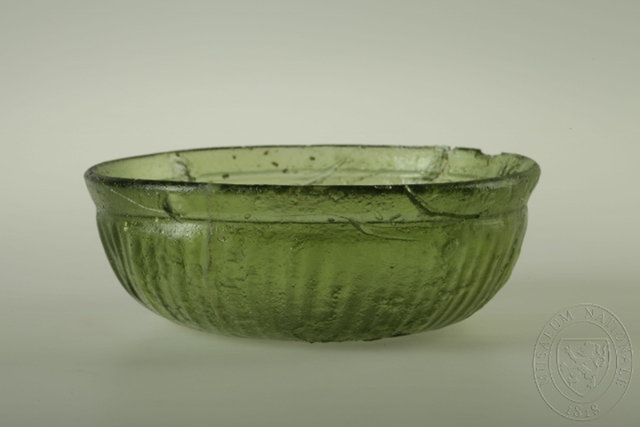
Sklo
Sklo je anorganický amorfní (nekrystalický) materiál, vyrobený tavením vhodných surovin a následným řízeným ochlazením vzniklé skloviny bez krystalizace. Hlavní součástí je oxid křemičitý (křemičitý písek) a další přísady – uhličitan sodný, uhličitan draselný (snižují teplotu tavení) + vápenec
Podle chemického složení dělíme křemičitá skla na skla:
sodnovápenatá - sklo je lehce tavitelné, štípatelné a vhodné pro foukání (jako např. stará skla antická, sklo benátské, sklo francouzské apod.),
draselnovápenatá (české sklo vhodné k řezání a broušení), převažuje od středověku do 19. stol. – omezené zdroje sody
sodnodraselnovápenatá (sklo dnes běžně u nás vyráběné),
draselnoolovnatá – křišťálové (anglická, sklo je měkké a lesklé a využívá se k broušení, lití a výrobě skla optického).
Antické sklo, 1. stol. př. n. l., NM

Slide 19
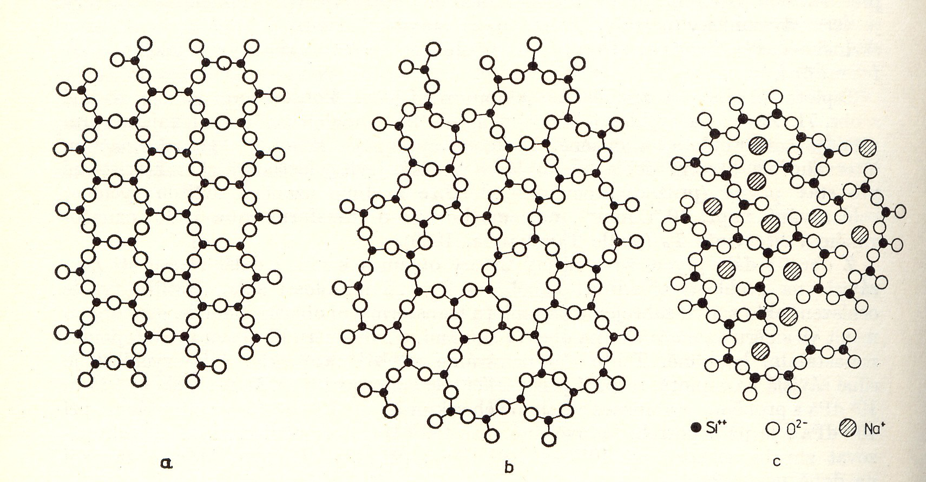
Struktura skla
Křemen – SiO₂ (T okolo 2000°C) Sklo SiO₂ – Na₂O
T okolo 1400 °C

Slide 20
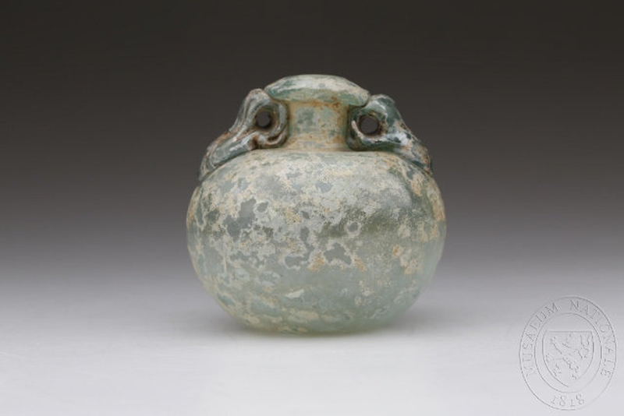
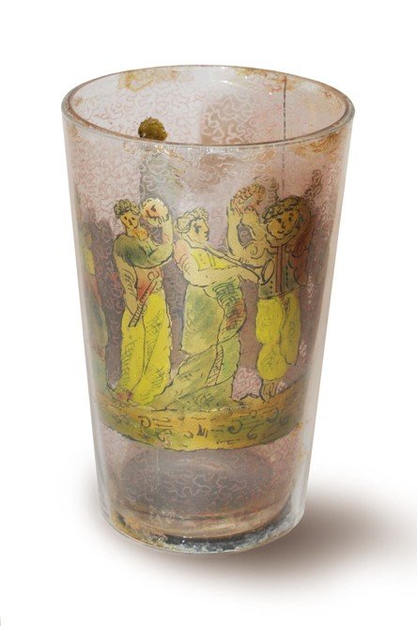
Sodno-vápenatá/draselno-vápenatá skla
Antické sklo, 1, stol., NM
Pohárek z čirého foukaného skla, který je sestaven ze dvou kalíšků jako tzv. dvojstěnka, 1714, Sbírka Muzea Vysočiny Havlíčkův Brod
Notes:
Důležitou součástí expozice jsou například skla z konce 17. století se zatavenými rubínovými nitkami, dvojstěnky - skla s rytou zlatou fólií mezi dvěma skly

Slide 21
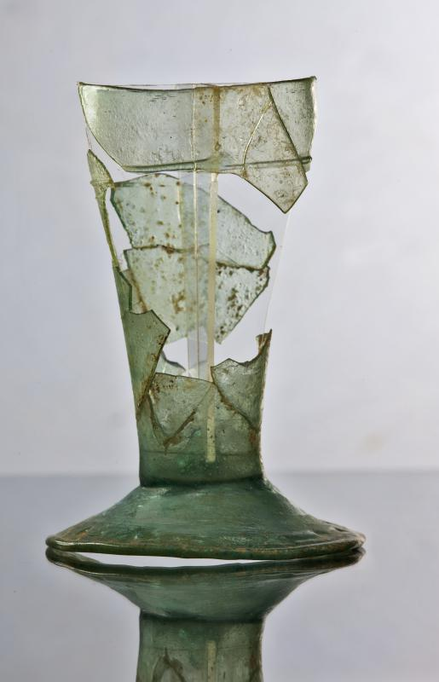
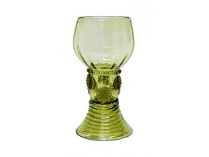
Lesní/zelené sklo
Replika zeleného středověkého skla
Středověké sklo v Praze, NPÚ
Notes:
Název "Lesní" toto zelené sklo dostalo podle hutí, které vznikaly v lesích, kde byl dostatek surovin pro tavbu skla a především dřeva na topení ve sklářských pecí. Charakteristický nazelenalý odstín je dán obsahem kysličníku železa obsaženého ve sklářském písku. Lesní sklárny produkovaly většinou již zmiňované nazelenalé sklo s bublinkami a nečistotou ve sklovině, jež byla způsobena minimálním čištěním surovin a nedokonalou tavbou skloviny.
V českém sklářství dosáhla výroba lesního skla proslulosti ve 14. a 15. století a běžně se vyrábělo až do počátku 18. století. V Čechách je doložena výroba také modrého skla barveného kobaltem, který byl odpadní surovinou při těžbě stříbra. Zprvu se modré sklo používalo jen jako dekor zeleného skla a teprve od pol. 16. století byla u nás zavedena výroba modrého skla. Z benátských skláren se k nám následně dostala také výroba červeného skla, které se zprvu používalo především k dekoraci čirého skla.

Slide 22
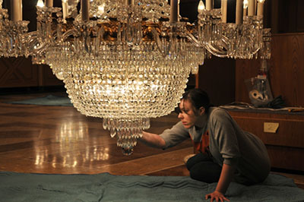
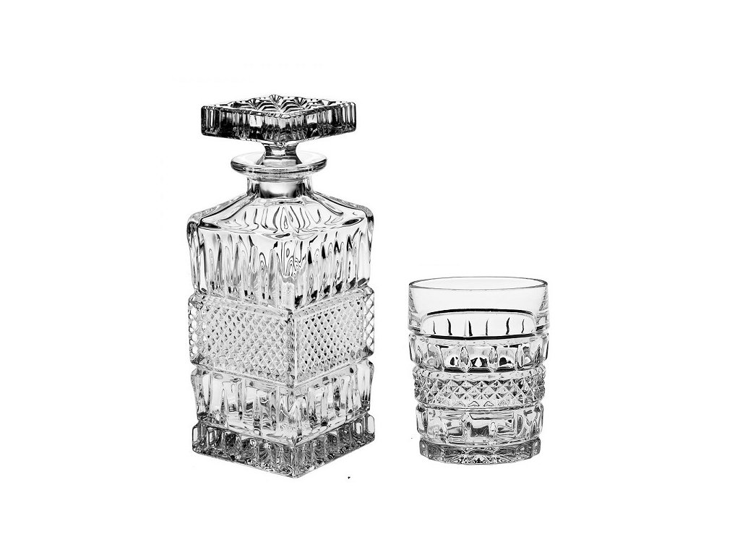
Olovnaté sklo
Lustr, 1844, olovnaté sklo, CCI Notes, Caring for ceramics and glass objects
Bohemia Crystal, min. 24 % PbO – Křišťálové sklo
Notes:
Křišťálové sklo, v nejčistší podobě zvané též křišťál,^{[1]} je olovnaté sklo (nověji též bezolovnaté barnaté sklo) používané pro své světelně-odrazivé vlastnosti (vysoký index lomu světla) především k dekorativním účelům. Obsahuje zpravidla 18-35% oxidu olovnatého (PbO), kterým jsou nahrazeny vápenaté složky běžného skla. Olovnaté sklo také může sloužit jakožto materiál, který pohlcuje RTG záření, vyrábějí se z něj také ochranná skla proti nebezpečnému elektromagnetickému (tvrdému) záření.
Oxid olovnatý, nedílná součást tradičního křišťálu, sklu dodává větší hustotu, menší tepelnou vodivost, vyšší index lomu (vyšší lesk), větší odolnost a houževnatost. Je ovšem náročnější na zpracování, a kladou se tak větší nároky na umění skláře. Spolu s tím stoupá také hodnota a cena křišťálového skla.

Slide 23
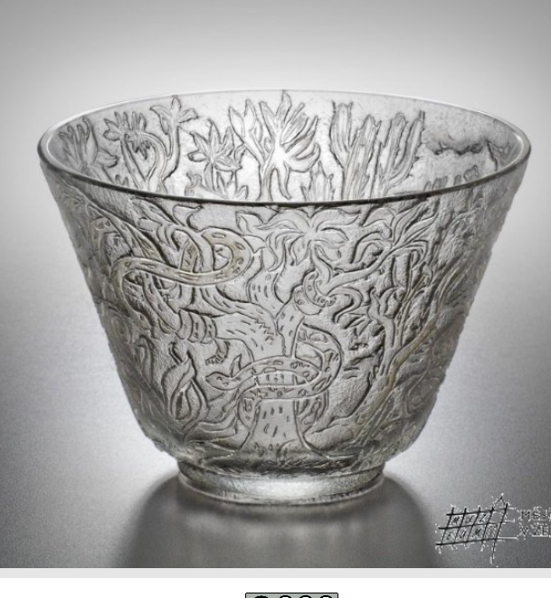
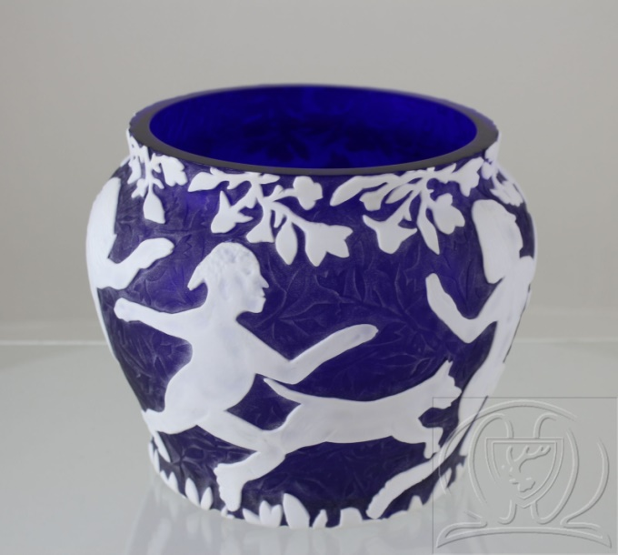
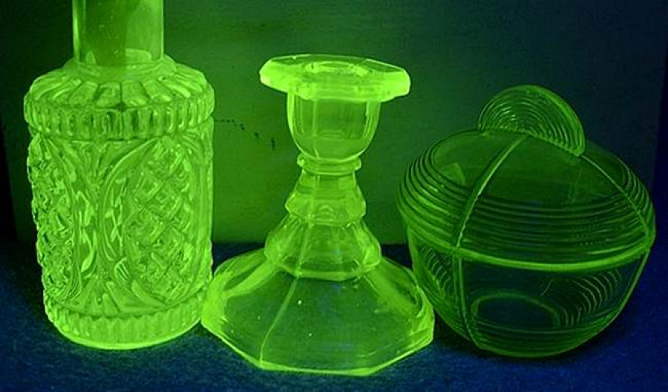
Zdobení skla
Vrstevnaté sklo, ryté, Vlastivědné muzeum
v Šumperku
Leptané sklo, Městské muzeum
v Železném Brodě
Uranové sklo – barvené sloučeninami uranu, od pol. 19. stol., v UV světle fluoreskuje; https://danatenzler.blog.idnes.cz/blog.aspx?c=545595

Slide 24
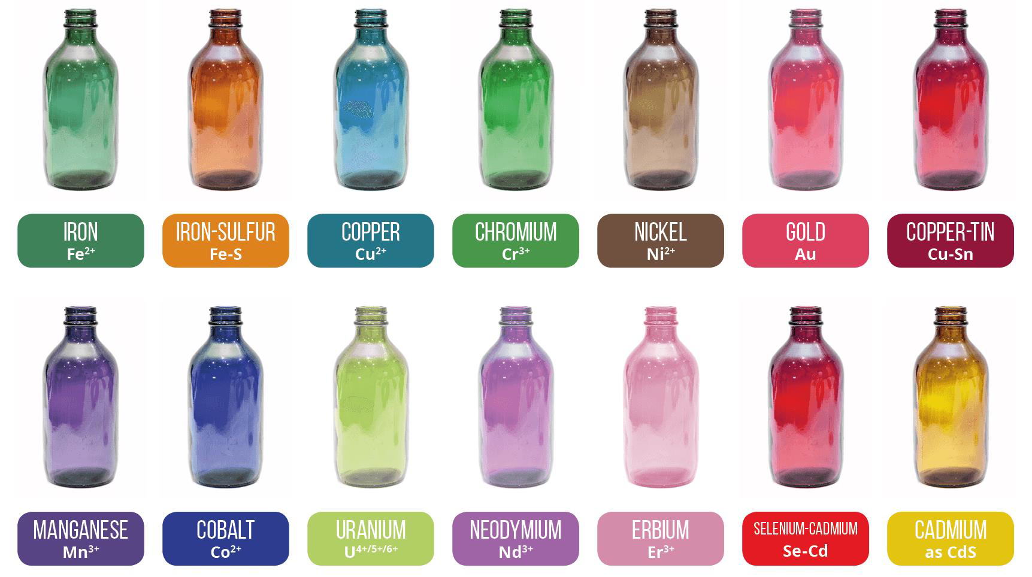
Barvení skla
Zdroj: Úvod do studia materiálů, Technická univerzita v Liberci

Slide 25
Poškození
Mechanické/fyzikální
Voda
Nevhodná RV
Polutanty
UV – záření
Devitrifikace – krystalizace skla (technologická vada)

Slide 26
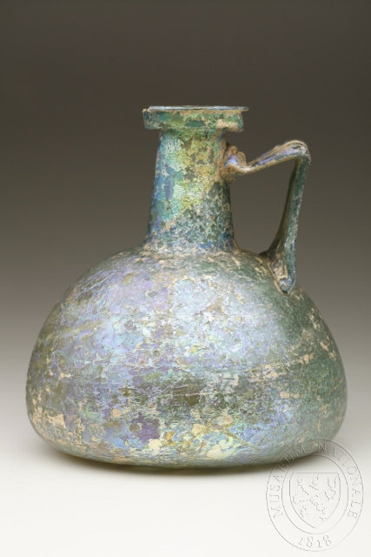
Voda – koroze skla
Vytvářené irizující vrstvy, zakalení povrchu, odlupování – důsledek půdní koroze
u archeologického skla:
=SiO ⁻ Na⁺ + H₂O =SiOH⁺ + Na⁺ + OH⁻
Koroze skla:
vymývání alkalických iontů vázaných ve struktuře skla působením vzdušné vlhkosti
vznikající alkalický film na korodovaném povrchu skla reaguje dále s oxidem uhličitým za vytváření alkalických uhličitanů, které dále narušují povrch – jejich precipitace formou korozních produktů
narušování sítě SiO2 (vznik křemičitého gelu – irizující vrstva)
Irizující vrstvu neodstraňujeme!
1. – 2. stol. , NM, e-sbírky

Slide 27
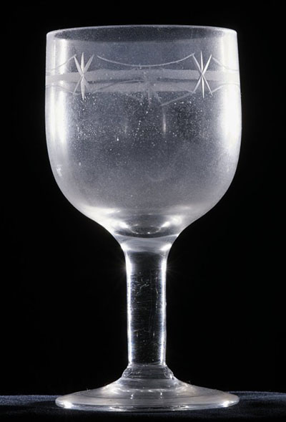
Nevhodná RV
Doporučené RV 40 – 50 % pro nestabilní sklo
Nestabilní sklo s vyšším podílem alkalických složek „zamlžený povrch“ – důsledek vymývání alkalických složek:
Slzení skla (weeping) – kapičky alkal. solí
Trhlinky skla (crizzling) – krystalizace solí
„nemocné sklo“
Korozní vrstva precipitovaná – bílá, nažloutlá vrstva dusičnanů, uhličitanů, chloridům fosforečnanů – rozpustných i nerozpustných ve vodě (rozpustné lze opláchnout vodou).

Slide 28
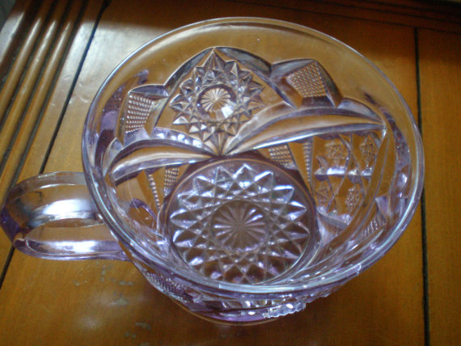
Solarizace skla
https://ferrebeekeeper.wordpress.com/2012/09/14/sun-purple/

Slide 29
Devitrifikace – mineralizace skla
přechod skla z amorfní do krystalické formy
většinou se jedná o výrobní chybu – vznikne ložisko krystalizace a ta postupně pokračuje
Notes:
Devitrifikace•Odskelnění (devitrifikace)vznik nukleí neboli zárodků krystalické fáze (podle minerálu devitritu –Na2O.3CaO.6SiO2
krystalické fáze vznikají při chlazení skla

Slide 30
Konzervace-restaurování
Roztřídění podle stupně zachovalosti:
1 - vůbec nebo lehce zkorodovaný povrch
2 - silně zkorodované
3 - zkorodované bez vlastního skleněného jádra
b)Čištění
c)Konzervace
d)Rekonstrukce (restaurování)
Zdroj: Konzervace a restaurování skla, Slezská univerzita v Opavě

Slide 31
Čištění - konzervace
POSTUPOVAT INDIVIDUÁLNĚ!!!
Opatrné omytí v destilované vodě (příp. s přídavkem detergentu, alternativně lze použít i org. rozpoštědla)
Vysušení (voda+etanol - etanol - etanol+éter);sušárna cca 50°C
Zpevnění střepu – akryláty (Paraloid), dočasně cyclododekanem
Dočištění
Lepení /petrifikace/(akryláty /Paraloid/, epoxidové pryskyřice /HXTAL NYL-1, Araldit 2020/, kyanoakrylátová lepidla/Loctite, Bison/)

Slide 32
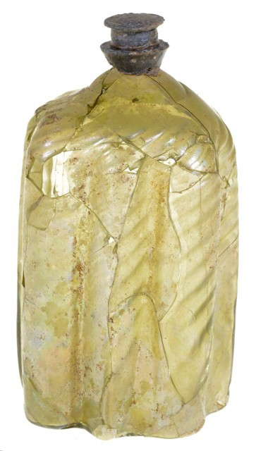

Restaurování
Skleněná číše, 1862, Victoria and Albert Museum
Renesanční skleněná láhev (17. - 1. pol. 18. století) – stav po restaurování, Středočeské muzeum v Roztokách u Prahy

